Slide 1
課題と解決策
紙・Excelによる経費精算、こんなお悩みありませんか？
解!
小口現金の
管理が大変・・・
手入力の工数やミスが多い・・・
ミスの指摘や差し戻し時のやりとりがストレス
紙書類の量が多くファイリングや作業や管理が複雑
・ ・・・ ・・・
・ ・・・ ・・・
そのお悩み 〇〇システム で解決できます
解決!
解決!
解決!
解決!
小口現金の
管理から解放！
手入力の工数 大幅削減
ムダなやりとりが 減りストレスフリー
電子帳簿保存法 対応でペーパレス化を実現
+
+
振込データの自動作成で従業員・取引先への振り込みが楽に
法人クレジットカード連携機で利用履歴を自動で取り込イ
申請内容を自動仕分!
ワンクリックで会計ソフト用の仕訳データを自動作成
ルールに反する申請はすべて自動でブロック
申請期限のお知らせメールもシステム上から一斉通知
スキャナ保存や検索機能など電子帳簿保存法にフル対応!豊富な導入実績で田長法対応者数No.1
電子化により、紙書類のfiling作業や保存場所の確保、書類探しなどの手間も不要に!!

Slide 2
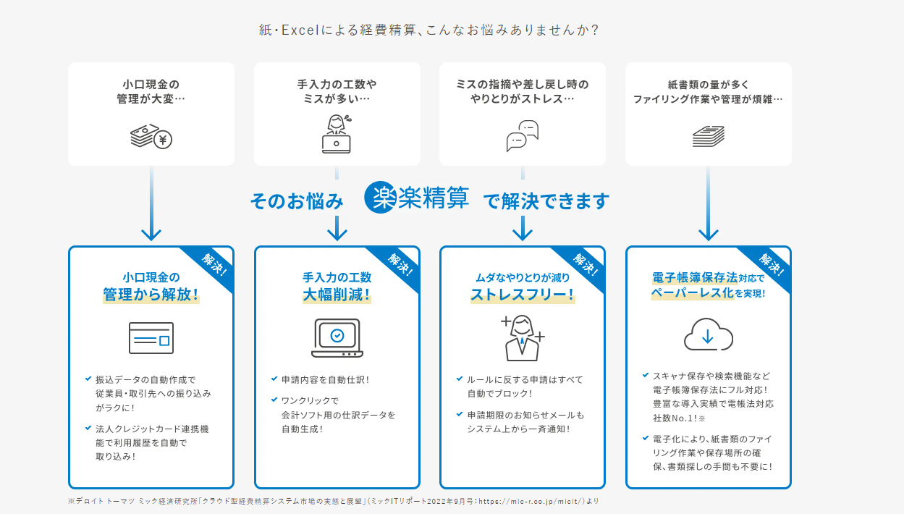
Notes:
https://www.rakurakuseisan.jp/?utm_source=google&utm_medium=cpc&utm_campaign=pmax&utm_term=&gad=1&gclid=CjwKCAjwvdajBhBEEiwAeMh1U2JMku3SSFQSHTJpF64zcQk06BPY_wngHPVPs3i9JE0_Oc97UHGO5BoCJmMQAvD_BwE

